Slide 1
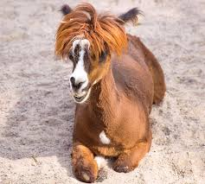
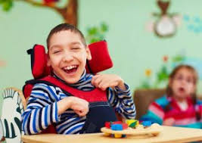
Cerebrale parese we love collette
kkkkk
De ouders geloven dat dieren een bepaalde vorm van rust kunnen teweeg brengen
We steunen cerebrale parese omdat het te dure behandelingen zijn voor de ouders
want de behandelingen kosten wel duizenden euro's
Collette vzw tracht zich sinds de oprichting
eind 2019 in te zetten voor kinderen met
(cp)cerebrale parese of hersen verlamming
ze zijn heel blij ook al hebben ze de ziekte dat maakt de kinderen niet uit

Slide 2
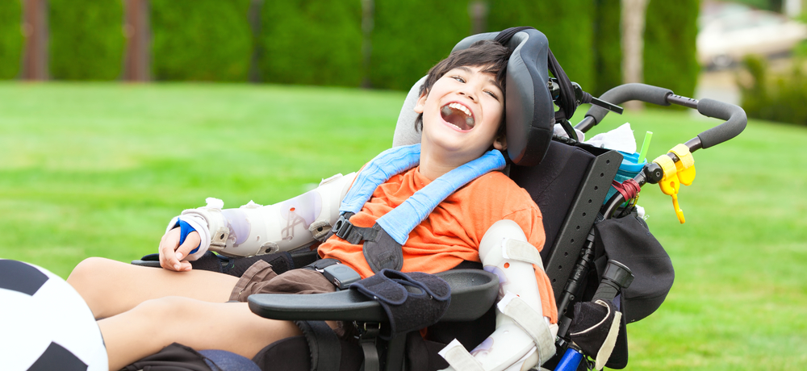
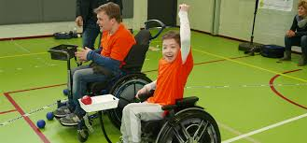
Foto’s
Dit zijn de plaatsen waar ze verlamd kunnen zijn
Ze gebruiken cannabis als medicatie alleen voor medicatie!!
Ook al zijn ze verlamd het betekent niet dat ze niet kunnen sporten

Slide 3
Groetjes, klas 5B van Johannesschool Vallaar
Doneer ons geld dan ben je een held
Bedankt voor jullie aandacht!!!

